Slide 1
What the (wnf)uck?!
Nacho Gómez AKA nag0mez

Slide 2


About Me
Offensive Security Researcher
(Ex) Red Team
Windows Internals, EDR/AV evasión
C/C++/C# <=
Informática + Matemáticas
@_nag0mez
https://pwnedcoffee.com/
2
2

Slide 3
TOC
INTRODUCCIÓN
USER/KERNEL
WNF STATE NAMES
WINDOWS APIs
WNF STRUCTURES
WNF POTENTIAL
(POC) PROCESS INJECTION
(POC) DATA PERSISTENCE
(POC) HIDING THE MICROPHONE
3
3

Slide 4
What the (WNF)uck?!
Nacho Gómez aka nag0mez
INTRODUCCIÓN
4
4

Slide 5
INTRODUCCIÓN
N
WTF?
Windows Notification Facility
Componente kernel (ntoskrnl.exe)
Sistema de notificaciones entre user y kernel basado en subscripciones introducido en Windows 8.
Cualquier proceso puede suscribirse a un evento, incluso si este no existe todavía.
Notificaciones basadas en un StateName
Payloads de hasta 4KB, DACL para controlar RW
“Windows Notification Facility: Peeling the Onion of the Most Undocumented Kernel Attack Surface Yet”, Alex Ionescu + Gabrielle Viala, Black Hat 2018.
5
5

Slide 6


INTRODUCCIÓN
USERLAND
KERNEL
USERLAND
Process 1
New Callback Thread
Process 2
NtUpdateWnfStateData
Process 3
Checks ACL
Looks for subscribed processes within scope
Dispatches notifications to all subscribed processes
Only last state is saved
NtQueryWnfStateData
Current StateName Data
Process 4
6
6

Slide 7
What the (WNF)uck?!
Nacho Gómez aka nag0mez
USER/KERNEL MODES
7
7

Slide 8
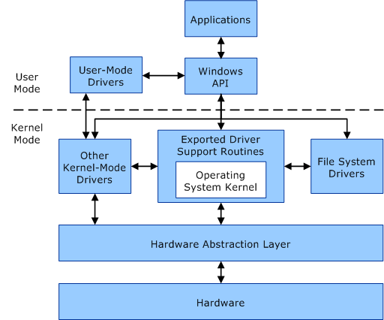
USER/KERNEL MODES
User Mode
Windows asigna un proceso a cada aplicación User Mode.
Cada proceso tiene su propio espacio de direcciones virtuales y una tabla privada de handles (identificadores de objetos en kernel)
Aislamiento entre procesos
8
8

Slide 9
USER/KERNEL MODES
Kernel Mode
Todo el código ejecutado en Kernel Mode tiene un único espacio de direcciones virtuales
Objetos representados por handles
NTDLL sirve como punto de “salto” entre User y Kernel.
9
9

Slide 10
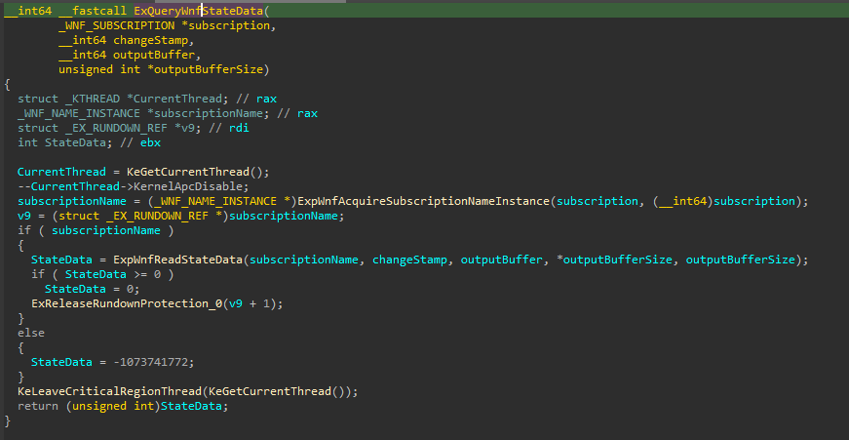
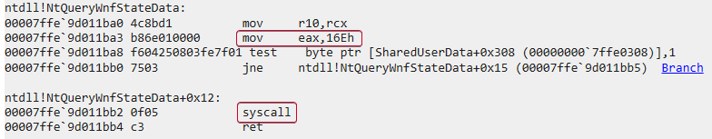
USER/KERNEL MODES
10
10

Slide 11
WNF COMPONENTS
WNF DATA
Kernel Object (almacenado en Kernel Pool) identificado por un StateName
Se copia la información en la memoria de cada proceso (Query/Publicación)
ACL/Security Descriptors
Structs más adelante
11
11

Slide 12
What the (WNF)uck?!
Nacho Gómez aka nag0mez
WNF STATE NAMES
12
12

Slide 13
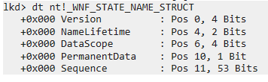
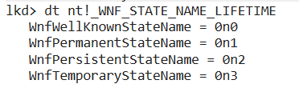
WNF STATE NAMES
State Names
64-bit integer que “esconde” un struct
StateName XOR 0x41C64E6DA3BC0074
NameLifetime
Well-known - HKLM\SYSTEM\CurrentControlSet\Control\Notifications
Permanent - HKLM\SOFTWARE\Microsoft\Windows NT\ CurrentVersion\Notifications
Persistent - HKLM\SOFTWARE\Microsoft\WindowsNT\CurrentVersion\VolatileNotifications
Temporary - Misma vida que el proceso que los crea
13
13
Notes:
Well-known: Registrados por el Sistema. NO se pueden modificar
Permanent: Puedes registrarlos y perduran entre reinicios, aunque los payloads pueden ser eliminados (persisten flag)
Persistent: Duran mientras dure la sesi’on
Temporary: No se almacenan en registro y únicamente existen mientras exista el proceso que los creó

Slide 14
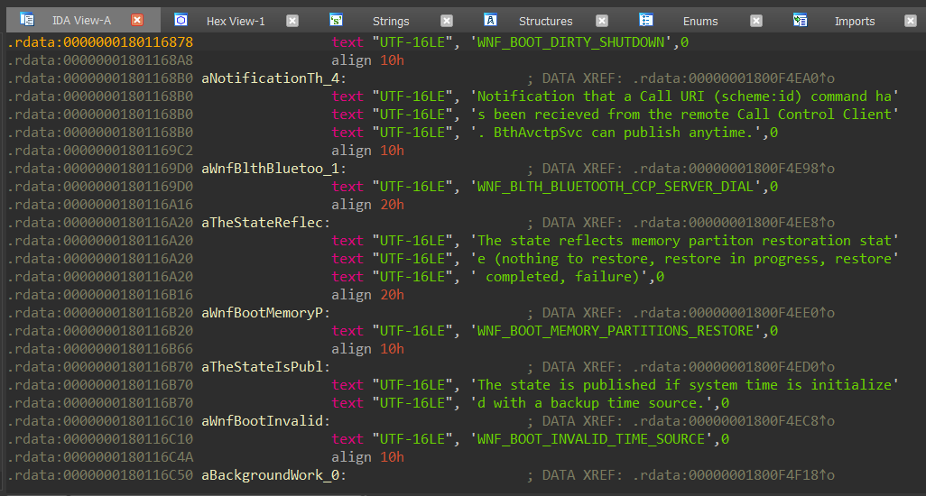
WNF STATE NAMES
C:\Windows\System32\ContentDeliveryManager.Utilities.dll
14
14
Notes:
Comentar que SCOPE != Permisos. En WNF_AUDC_CAPTURE solo el scope SYSTEM sera notificado, pero unicamente un servicio puede modificarlo (ver el security descriptor)

Slide 15
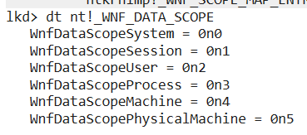
WNF STATE NAMES
Data Scopes & Permissions
Quién puede acceder
System, session (sess ID), user (SID), process (EPROCESS address) o machine scopes
15
15

Slide 16
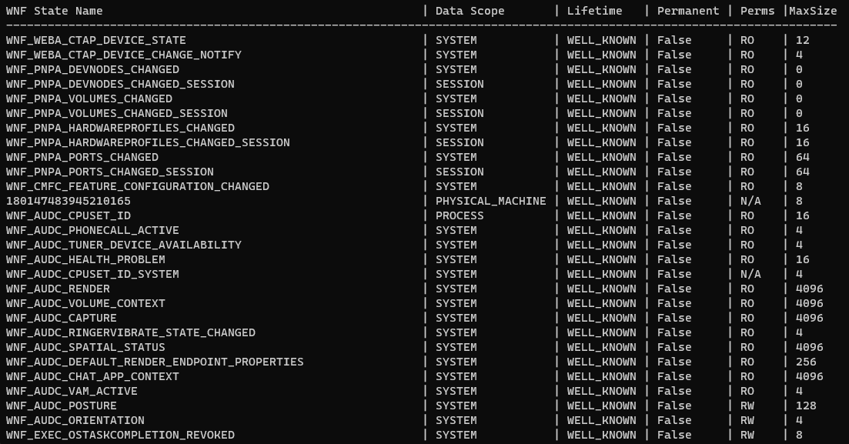
WNF STATE NAMES
16
16

Slide 17
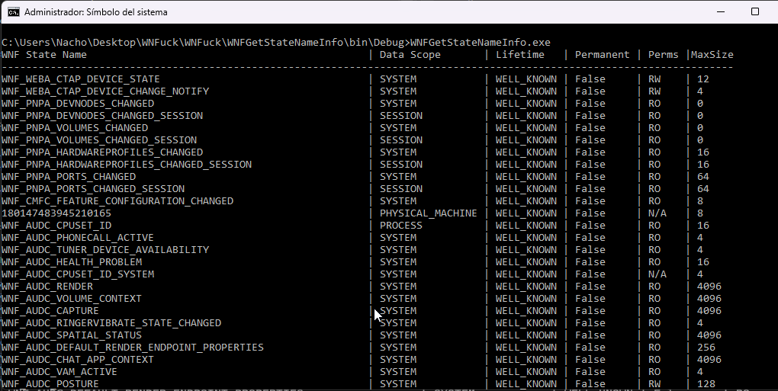
WNF STATE NAMES
17
17
Notes:
Comentar que SCOPE != Permisos. En WNF_AUDC_CAPTURE solo el scope SYSTEM sera notificado, pero unicamente un servicio puede modificarlo (ver el security descriptor)

Slide 18
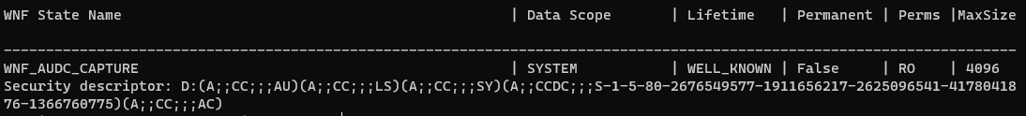

WNF STATE NAMES
WNF_AUDC_CAPTURE únicamente tiene RW para el servicio AudioSrv
18
18
Notes:
Comentar que SCOPE != Permisos. En WNF_AUDC_CAPTURE solo el scope SYSTEM sera notificado, pero unicamente un servicio puede modificarlo (ver el security descriptor)

Slide 19
What the (WNF)uck?!
Nacho Gómez aka nag0mez
WINDOWS APIs
19
19

Slide 20
WINDOWS APIs
Publishing Data
[DllImport("ntdll.dll", SetLastError = true)]
public static extern NTSTATUS NtUpdateWnfStateData(
in ulong StateName,
byte[] Buffer,
int Length, // Less than MaximumSize, always less than 4096
IntPtr TypeId,
IntPtr ExplicitScope,
int MatchingChangeScope, // Last TimeStamp
int CheckStamp); // If 1, publish only if MatchingChangeScope is valid
Check Client Demo. Also NtDeleteWnfStateData
20
20

Slide 21

WINDOWS APIs
CAUTION WHEN POKING AROUND!
WNF se usa activamente en Windows 10/11.
Al publicar una notificación, sobreescribes su estado previo (puede que aún no haya sido consumido).
También aumenta el stamp, por lo que si algún proceso intenta publicar comprobando el stamp previo, fallará.
Es posible dejar el SO en un estado difícil de recuperar! (Especialmente EXPLORER.EXE)
21
21

Slide 22
WINDOWS APIs
Querying Data
[DllImport("ntdll.dll")]
public static extern NTSTATUS NtQueryWnfStateData(
in ulong StateName,
IntPtr TypeId,
IntPtr ExplicitScope,
out int ChangeStamp,
byte[] Buffer, // Output
out int BufferSize);
Check Consumer Demo
22
22

Slide 23
WINDOWS APIs
Creating Names
[DllImport("ntdll.dll")]
public static extern NTSTATUS NtCreateWnfStateName(
out ulong StateName,
WNF_STATE_NAME_LIFETIME NameLifetime,
WNF_DATA_SCOPE DataScope,
bool PersistData,
IntPtr TypeId,
int MaximumStateSize,
SafeMemoryHandle SecurityDescriptor);
Check CreateTemporaryName Demo. Also NtDeleteWnfStateName
23
23

Slide 24
WINDOWS APIs
Subscribing To State Changes
[DllImport("ntdll.dll")]
public static extern NTSTATUS RtlSubscribeWnfStateChangeNotification(
out IntPtr Subscription,
ulong StateName,
int ChangeStamp,
IntPtr Callback,
IntPtr CallbackContext,
IntPtr TypeId,
int SerializationGroup,
int Unknown);
Check Server Demo
24
24

Slide 25
WINDOWS APIs
Callback Prototype
[UnmanagedFunctionPointer(CallingConvention.StdCall)]
private delegate NTSTATUS CallbackDelegate(
ulong StateName,
int ChangeStamp,
IntPtr TypeId,
IntPtr CallbackContext,
IntPtr Buffer,
int BufferSize);
25
25

Slide 26
WINDOWS APIs
Unsubscribing
[DllImport("ntdll.dll")]
public static extern NTSTATUS RtlUnsubscribeWnfStateChangeNotification(
IntPtr Subscription);
26
26

Slide 27
What the (WNF)uck?!
Nacho Gómez aka nag0mez
WNF STRUCTURES
27
27

Slide 28
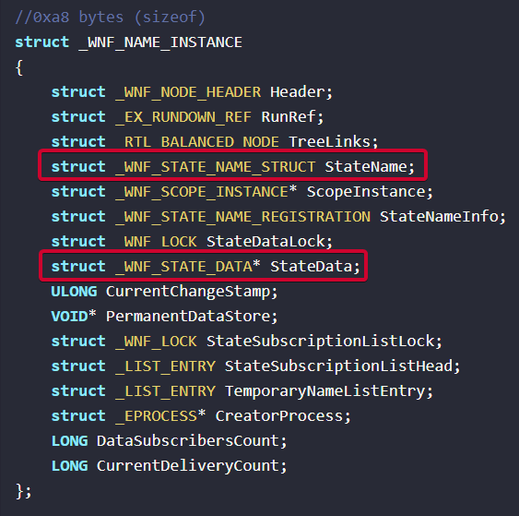
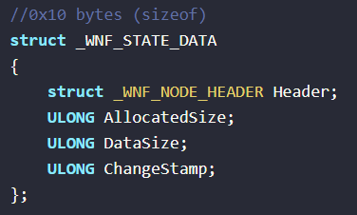
WNF STRUCTURES
_WNF_STATE_DATA
0x10
DATA
0x1000
28
28

Slide 29
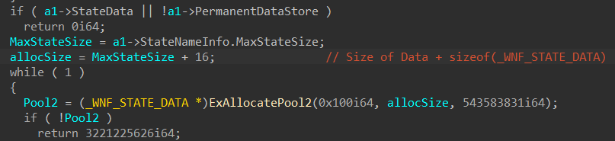
WNF STRUCTURES
_WNF_STATE_DATA
0x10
DATA
0x1000
29
29

Slide 30
WNF STRUCTURES
_WNF_SUBSCRIPTION_TABLE
public struct WNF_SUBSCRIPTION_TABLE64_WIN11
{
public WNF_CONTEXT_HEADER Header;
public long NamesTableLock;
public RTL_RB_TREE64 NamesTableEntry;
public LIST_ENTRY64 SerializationGroupListHead;
public long SerializationGroupLock;
public int[] Unknown1;
public int SubscribedEventSet;
public int[] Unknown2;
public long Timer;
public ulong TimerDueTime;
}
[StructLayout(LayoutKind.Sequential)]
internal struct WNF_CONTEXT_HEADER
{
public short NodeTypeCode; // 0x911
public short NodeByteSize;
}
_WNF_NAME_SUBSCRIPTION[] (Win10)
RTL_RB_TREE, Red-Black Tree (Win11)
i
Para encontrar la tabla podemos recorrer el Heap de NTDLL leyendo estructuras sizeof(WNF_SUBSCRIPTION_TABLE) y comparando el valor del NodeTypeCode con 0x911
30
30

Slide 31
WNF STRUCTURES
_WNF_NAME_SUBSCRIPTION
public struct WNF_NAME_SUBSCRIPTION64_WIN11
{
public WNF_CONTEXT_HEADER Header;
public ulong SubscriptionId;
public ulong StateName;
public uint CurrentChangeStamp;
public RTL_BALANCED_NODE64 NamesTableEntry;
public long TypeId;
public long SubscriptionLock;
public LIST_ENTRY64 SubscriptionsListHead;
public uint NormalDeliverySubscriptions;
public uint[] NotificationTypeCount;
public long RetryDescriptor;
public uint DeliveryState;
public ulong ReliableRetryTime;
}
_WNF_SUBSCRIPTION_TABLE -> NamesTableEntry -> Root
_WNF_USER_SUBSCRIPTION List
i
La propiedad NamesTableEntry es un nodo balanceado que apunta a las siguientes _WNF_NAME_SUBSCRIPTIONS, por lo que podemos recorrer el árbol. Todas las referencias apuntan a esta propiedad, así que es necesario restar el offset.
31
31

Slide 32
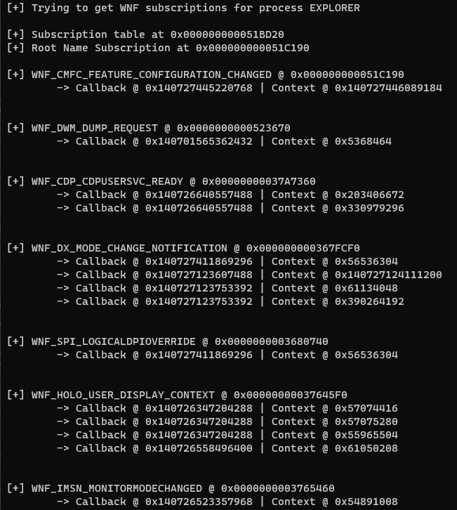
WNF STRUCTURES
_WNF_USER_SUBSCRIPTION
internal struct WNF_USER_SUBSCRIPTION64
{
public WNF_CONTEXT_HEADER Header;
public LIST_ENTRY64 SubscriptionsListEntry;
public long NameSubscription;
public long Callback;
public long CallbackContext;
public ulong SubProcessTag;
public uint CurrentChangeStamp;
public uint DeliveryOptions;
public uint SubscribedEventSet;
public long SerializationGroup;
public uint UserSubscriptionCount;
public ulong[] Unknown;
}
i
Estructura que almacena los callbacks y sus contextos. SubscriptionsListEntry contiene un flink apuntando a la siguiente _WNF_USER_SUBSCRIPTION. El proyecto BasicDemo-CallbackParser puede enumerar las callbacks para un proceso.
32
32

Slide 33
WNF STRUCTURES
PROCESS
_WNF_NAME_SUBSCRIPTION[]
_WNF_USER_SUBSCRIPTION[]
StateName:
WNF_AUDC_CAPTURE
Callback1
Callback2
_WNF_SUBSCRIPTION_TABLE
StateName: 0x41C64E6DA78AD0C5
Callback
StateName: 0x41C64E6DA78AD8C5
Callback1
Callback1
33
33

Slide 34
What the (WNF)uck?!
Nacho Gómez aka nag0mez
WNF POTENTIAL
34
34

Slide 35
WNF POTENTIAL
What?
DoS: por ejemplo, EXPLORER.EXE
Activar/Desactivar Windows Insider Features (https://github.com/riverar/mach2)
Forzar comportamientos inesperados (ocultar icono del micrófono, entre otros)
Obtención de información por vías alternativas (WNF_EDGE_LAST_NAVIGATED_HOST)
Inter-Process Communication
Process Injection evitando la secuencia Alloc-Protect-CreateThread (Demo)
Persistencia de datos fuera de memoria (Demo)
Fuzzing para encontrar DoS, LPEs o incluso Kernel bugs
35
35

Slide 36
What the (WNF)uck?!
Nacho Gómez aka nag0mez
WNF INJECTION
36
36

Slide 37
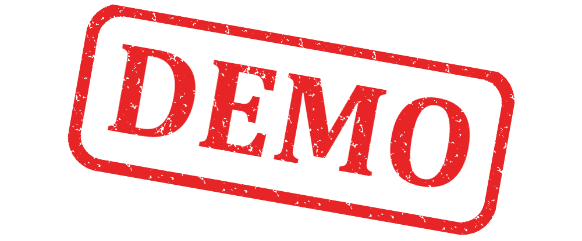
WNF INJECTION
How?
Encuentra UserSubscriptions para el StateName que uses como trigger
VirtualAllocEx (RX) + WriteProcessMemory para copiar shellcode al proceso objetivo
Modifica los callbacks para el StateName que quieras usar para que apunten a tu shellcode
NtUpdateWnfStateData para lanzar el trigger
Cleanup
37
37

Slide 38
WNF INJECTION
Características
Evita el uso de CreateThread u otras técnicas de ejecución comunes
Se ejecuta en threads creados legítimamente
No ETW!
Difícil de “tracear”
Es posible “publicar” el shellcode para que lo reciba un callback del proceso objetivo, por lo que podría llegar a ser posible evitar el VirtualAllocEx + WriteProcessMemory (requiere más research)
38
38

Slide 39
WNF INJECTION
Detección
Shellcode no respaldado en disco
VirtualAllocEx + WriteProcessMemory sigue siendo algo habitual
Injected callback
Original callback
39
39

Slide 40
What the (WNF)uck?!
Nacho Gómez aka nag0mez
WNF DATA PERSISTENCE
40
40

Slide 41
WNF DATA PERSISTENCE
How?
Crea tantos temporary State Names como necesites para abarcar todo el conjunto de datos
Elige un WellKnown StateName para almacenar la lista de temporary StateNames generados
Divide el conjunto de datos en chunks de 4096 bytes y usa NtUpdateWnfStateData para publicarlos
Cuando quieras acceder a los datos, lee la lista de temporary StateNames desde el WellKnown que hayas elegido y usa NtQueryWnfStateData para obtener los chunks uno a uno
Cleanup
WNF_XBOX_ACHIEVEMENTS_RAW_NOTIFICATION_RECEIVED
0x41C64E6DA78A10C5
0x41C64E6DA78AD0C5
0x41C64E6DA78AD8C5
0x41C64E6DA78AE8C5
0x41C64E6DA78A10C5
data_chunk_1
0x41C64E6DA78AD0C5
data_chunk_2
0x41C64E6DA78AD8C5
data_chunk_3
41
41

Slide 42
WNF DATA PERSISTENCE
Características
Almacenamiento de datos en “kernel” (no toca disco, no ocupa memoria de proceso)
“Difícil” de detectar
Es posible Comprimir/Cifrar
Puedes usar distintos WellKnown StateNames
Inter-Processes
42
42

Slide 43
What the (WNF)uck?!
Nacho Gómez aka nag0mez
HIDING THE MICROPHONE
43
43

Slide 44
HIDING THE MICROPHONE
How?
WNF_AUDC_CAPTURE / WNF_CAM_MICROPHONE_USAGE_CHANGED
Explorer está suscrito a estos dos eventos. Los callbacks son los encargados de mostrar el icono del micrófono.
Si “cruzas los cables” y apuntas estos callbacks a otros que “no hagan nada”, el icono nunca aparecerá
Siempre hay que revertirlo!
44
44

Slide 45
What the (WNF)uck?!
Nacho Gómez aka nag0mez
REFERENCIAS
45
45

Slide 46
REFERENCIAS
Referencias
“Windows Notification Facility: Peeling the Onion of the Most Undocumented Kernel Attack Surface Yet”, Alex Ionescu + Gabrielle Viala, Black Hat 2018.
https://blog.quarkslab.com/playing-with-the-windows-notification-facility-wnf.html
https://modexp.wordpress.com/2019/06/15/4083/
http://redplait.blogspot.com/2019/01/wnf-ids-from-w10-build-18312.html
https://github.com/riverar/mach2
46
46

Slide 47
What the (WNF)uck?!
Nacho Gómez aka nag0mez
THANKS!
47
47

